Slide 1


LINGUAGEM DE PROGRAMAÇÃO WEB II
Técnico em Informática Integrado ao Ensino Médio
2º ano
Aula 02
Prof. Esp. Paulo Henrique Leme Ramalho
2024

Slide 2
O QUE É DOM (DOCUMENT OBJECT MODEL)
O Document Object Model (DOM) é uma representação hierárquica e estruturada de documentos HTML em forma de árvore, onde cada elemento, atributo e conteúdo de texto são tratados como nós. Essa abstração possibilita a interação dinâmica com a página web por meio de linguagens de script, como JavaScript. O DOM facilita a manipulação e atualização do conteúdo e estilo da página em tempo real, permitindo uma experiência interativa para os usuários. Essa modelagem do documento como uma árvore de objetos é essencial para o desenvolvimento web moderno, proporcionando dinamismo e flexibilidade na construção de interfaces.

Slide 3
ÁRVORE DOM
A árvore do DOM é uma estrutura hierárquica que representa a organização de elementos em um documento HTML. Cada elemento, atributo e texto é tratado como um nó na árvore, conectando-se em relação de pai, filho e irmão. Essa modelagem em forma de árvore permite uma representação visual da estrutura do documento, facilitando a manipulação dinâmica e a interação programática com os elementos da página. Por meio dessa árvore, os desenvolvedores podem acessar, modificar e criar elementos, proporcionando uma abordagem dinâmica e flexível para o desenvolvimento web.

Slide 4
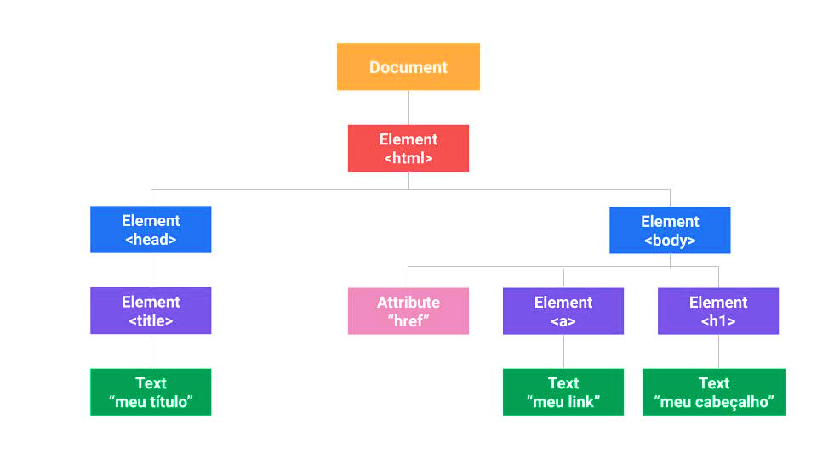

Slide 5
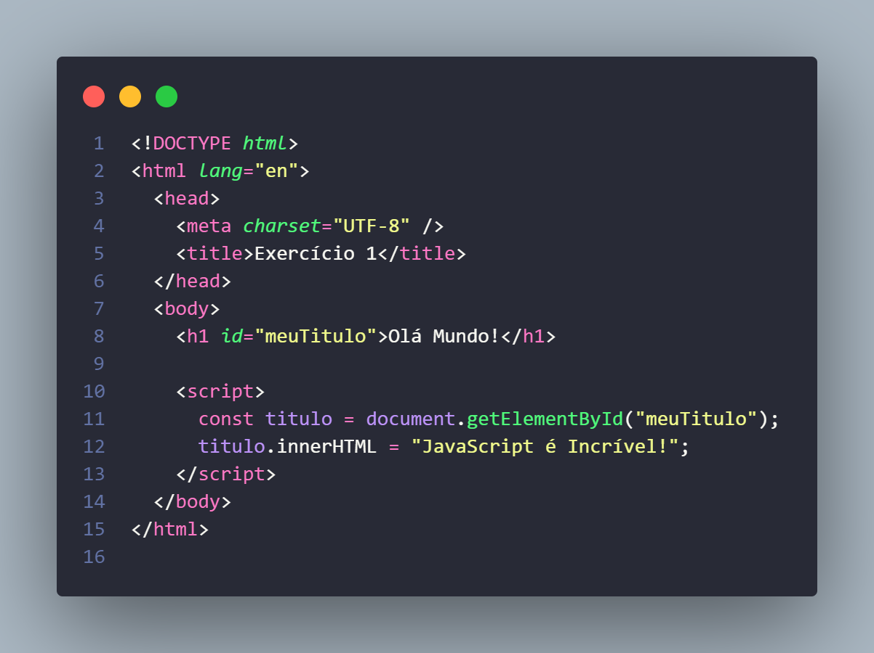
ACESSO E ALTERAÇÃO
O “document.getElementById” é a ferramenta essencial para localizar elementos com base em seus IDs únicos. Juntamente com o innerHTML, é empregado para modificar dinamicamente o conteúdo de um elemento, proporcionando uma manipulação eficaz e interativa do DOM.
document.getElementById: Localiza um elemento específico na página.
innerHTML: Modifica o conteúdo interno desse elemento.

Slide 6
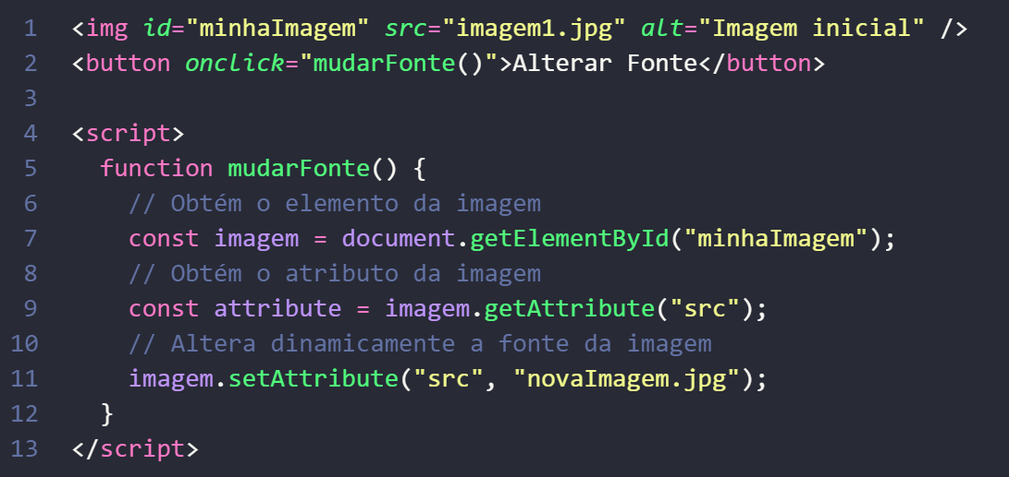
MANIPULAÇÃO DE ATRIBUTOS NO DOM
O uso de getAttribute e setAttribute é crucial para acessar e modificar atributos de um elemento no DOM. Essas funções permitem uma manipulação dinâmica, onde podemos, por exemplo, alterar a fonte de uma imagem de forma programática, abrindo portas para personalização e interatividade em páginas web.

Slide 7
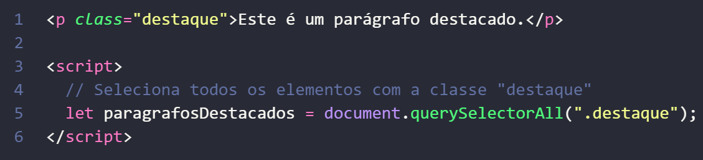
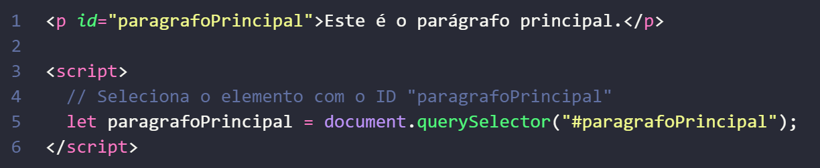
Introdução aos Query Selectors no DOM
Os Query Selectors no DOM oferecem uma abordagem flexível e poderosa para selecionar elementos em uma página web, utilizando uma sintaxe similar às regras de seleção de CSS. Essa técnica simplifica e amplia as possibilidades de interação com o DOM, permitindo a escolha de elementos com base em classes, IDs, tipos e hierarquia.

Slide 8
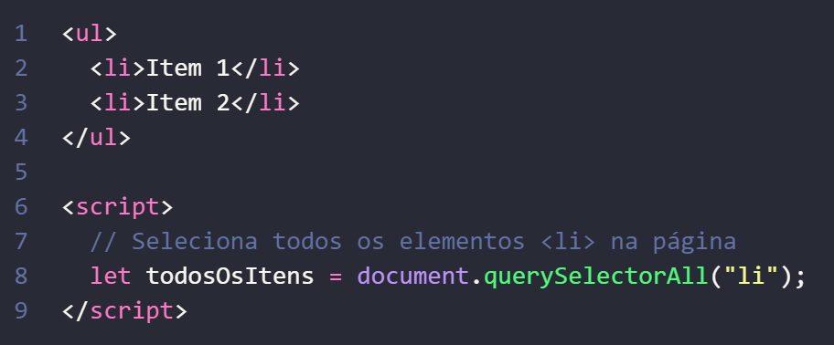
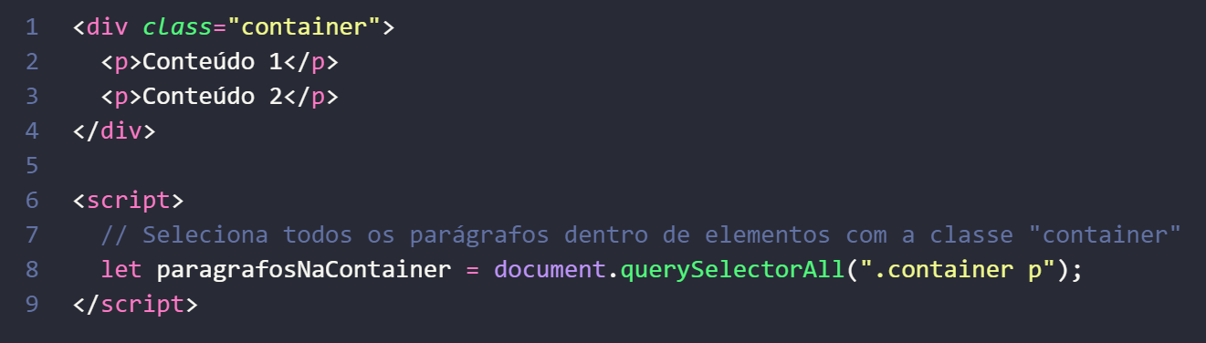
Seleção por tipos e hierarquia
Ao utilizar seleção por tipos no DOM, podemos direcionar elementos específicos com base em seus tipos.
A seleção por hierarquia permite escolher elementos com base em sua posição relativa na árvore DOM.

Slide 9
EXERCÍCIO DE FIXAÇÃO
EXERCÍCIO 1:
Adicione um parágrafo em seu HTML. Acesse o parágrafo e altere seu texto.
EXERCÍCIO 2:
Adicione um elemento <div> em seu HTML. Com JavaScript, adicione uma lista com três itens à <div>.
EXERCÍCIO 3:
Crie um elemento <span> com um atributo “conteudo-texto=‘Meu texto’”. Altere o valor do atributo, recupere seu novo valor e o adicione como o conteúdo do <span>.
EXERCÍCIO 4:
Adicione um parágrafo em seu HTML. Utilizando um seletor, acesse o parágrafo e altere a cor do texto.
EXERCÍCIO 5:
Adicione três parágrafos em seu HTML. Utilizando um seletor de tipos, acesse todos os parágrafos e altere seu conteúdo.

